Slide 1
Em hiểu bệnh sĩ là gì? Theo em, bệnh sĩ có tác hại gì?
Là thói thích phô trương, khoe khoang, chuộng hình thức, cố tình che giấu sự sơ sài, nghèo nàn của mình (cả về vật chất lẫn tinh thần), tỏ ra mình giàu có, sang trọng, giỏi giang, nhiều thế mạnh nổi trội hơn người.
Bệnh sĩ làm cho nhiều người không dám sống thật với mình, trở nên dối trá, thậm chí lừa bịp.

Slide 2
Đọc mở rộng theo thể loại:
THUYỀN TRƯỞNG TÀU VIỄN DƯƠNG
Lưu Quang Vũ

Slide 3
b. Lời văn trong ngôn ngữ kịch
Nhân vật | Lời thoại | Lời chỉ dẫn sân khấu
Tiến
Xoan
Ông Toàn Nha

Slide 4
b. Lời văn trong ngôn ngữ kịch
Nhân vật | Lời thoại | Lời chỉ dẫn sân khấu
Tiến
Xoan
- Điên à? Trời rét thế này! Xem nào. Mình sẽ trao đổi rất ngắn gọn rồi tìm cách đẩy họ rời khỏi tàu ngay. Họ sẽ bận bốc dỡ dưới mấy xà lan kia… còn cậu… chui vào, không ngạt đâu, có mấy khe đủ thở. Nằm ừ im. Mình sẽ đẩy họ rời khỏi đây ngay. Nhanh thôi. Nhưng cậu phải nằm im đấy! Chui vào nhanh lên!
…(suy nghĩ)…
…(chỉ vào một thùng gỗ to, ở ngoài có vẽ hình cái ô và cái cốc)…
(Đẩy Hưng chui vào hòm, đóng nắp lại, Nhàn và Xoan xuất hiện.)
- Ối chị ơi! Có tiếng gì trong cái hòm này … như tiếng thở ấy… Eo ơi!
…(giật mình)…
…(vội nhảy khỏi cái cái hòm)…

Slide 5
b. Lời văn trong ngôn ngữ kịch
Nhân vật | Lời thoại | Lời chỉ dẫn sân khấu
Ông Toàn Nha
- Chúng ta vẫn thắng lợi lớn! Rất lớn! Nổ máy! Mục tiêu bệnh viện huyện! Tiến lên! Các đồng chí! Hùng Tâm ta tiến lên!
…(cố ngồi dậy nửa nằm nửa quỳ vung tay)…
…(ngã gục)…
Lời thoại của nhân vật
Lời chỉ dẫn sân khấu của tác giả

Slide 6
c. Xung đột hài kịch
Các bên | Các hành động làm nảy sinh xung đột | Các hành động giải quyết xung đột
Tiến, Hưng – Xoan, Nhàn
- Tiến, Hưng: Tiến bày cho Hưng tránh mặt Nhàn, Xoan bằng cách chui vào thùng và nói dối là “thuyền trưởng đi vắng”. Núp trong thùng Hưng vô tình tạo ra tiếng động…
- Xan, Nhàn tỏ ý ngờ vực, sốt ruột: phát hiện tiếng động nghe tiếng giải thích (nói dối) là tiếng chuột chạy, Xoan tỏ sự sốt sắng muốn tìm cách tiêu diệt chuột.
Tiến, Hưng
- Hưng vẫn núp trong thùng Tiến tìm lời chống chế Xoan, Nhàn
- Xoan muốn ném cái thùng gỗ xuống sông để nhấn chết con chuột; Tiến lại tìm cách chống chế để cứu nguy cho Hưng; Nhàn cho rằng đó là lòng “nhân đạo” rất lạ lùng.. Giữa lúc đó thì có tiếng nổ và tiếng kêu cứu Hưng buộc phải chui ra.

Slide 7
2. Chủ đề văn bản và thủ pháp trào phúng
a. Chủ đề văn bản
- Thói sống háo danh, mắc bệnh sĩ để rồi hại đến bản thân mà vẫn không biết sai.
b. Thủ pháp trào phúng
- Nhà văn sử dụng câu từ mỉa mai, lối nói châm biếm và xây dựng các tình huống truyện xung đột để khắc họa rõ nét tính cách các nhân vật.

Slide 8
Luyện tập, vận dụng

Slide 9
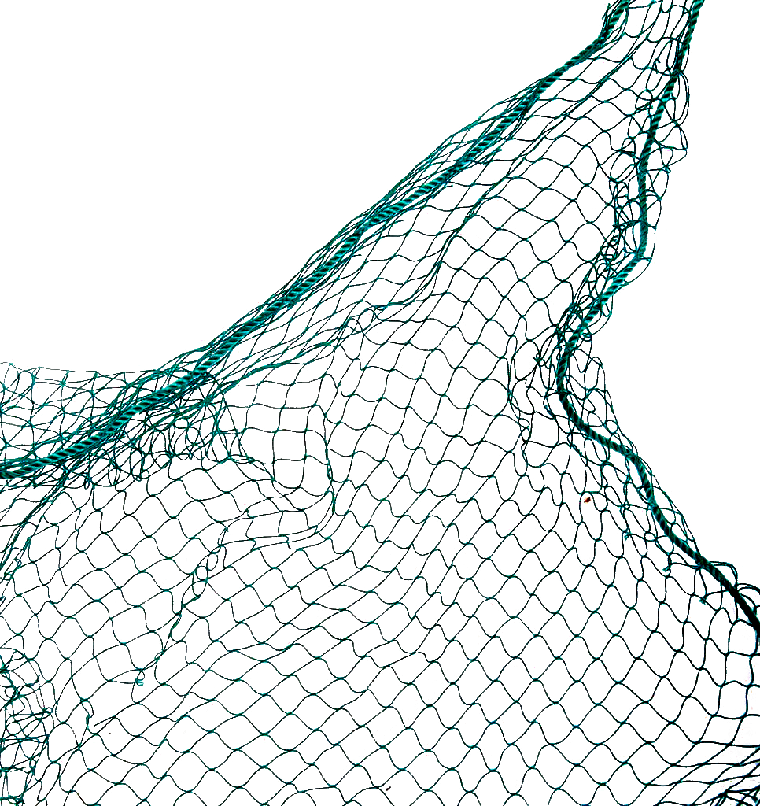
GIẢI CỨU
ĐẠI DƯƠNG

Slide 10
Bắt đầu!
Ai là tác giả của vở hài kịch “Bệnh sĩ”?
A. Lưu Minh Vũ
B. Lê Quang Vũ
C. Lê Minh Vũ
D. Lưu Quang Vũ
HẾT GIỜ

Slide 11
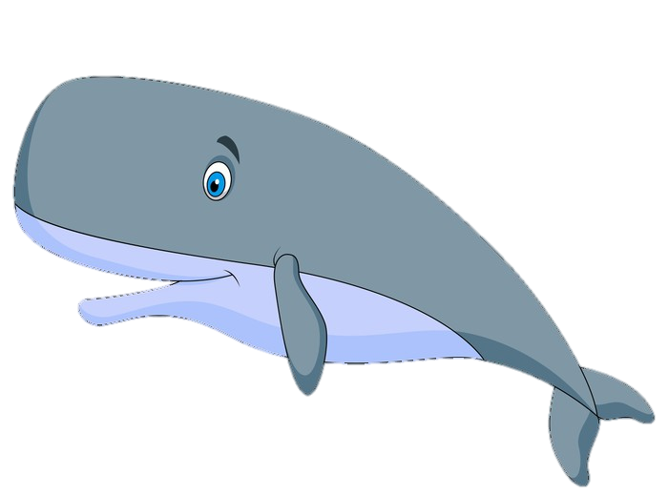
Bắt đầu!
Đoạn trích “Thuyền trưởng tàu viễn dương” được trích từ cảnh thứ mấy vở hài kịch “Bệnh sĩ”?
A. Cảnh II
B. Cảnh VI
C. Cảnh V
D. Cảnh IV
HẾT GIỜ

Slide 12
Bắt đầu!
Ai nhà nhân vật đại diện cho căn bệnh sĩ trong tác phẩm?
A. Nhàn
B. Hưng
C. Ông Toàn Nha
HẾT GIỜ

Slide 13
Bắt đầu!
Cuối đoạn trích, ông Toàn Nha bị thương nặng do bệnh sĩ của mình gây ra nhưng ông có nhận ra sai lầm hay không?
A. Có
B. Không
HẾT GIỜ

